Slide 1
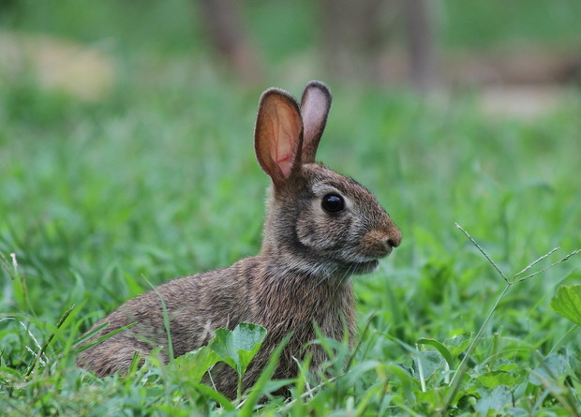
ПРОЕКТ КРОЛИКОВОДЧЕСКАЯ ФЕРМА
МИНИСТЕРСТВО НАУКИ И ВЫСШЕГО ОБРАЗОВАНИЯ РОССИЙСКОЙ ФЕДЕРАЦИИ
Федеральное государственное бюджетное образовательное учреждение высшего образования
«Российский экономический университет имени Г.В. Плеханова»
Краснодарский филиал РЭУ им. Г.В. Плеханова

Slide 2
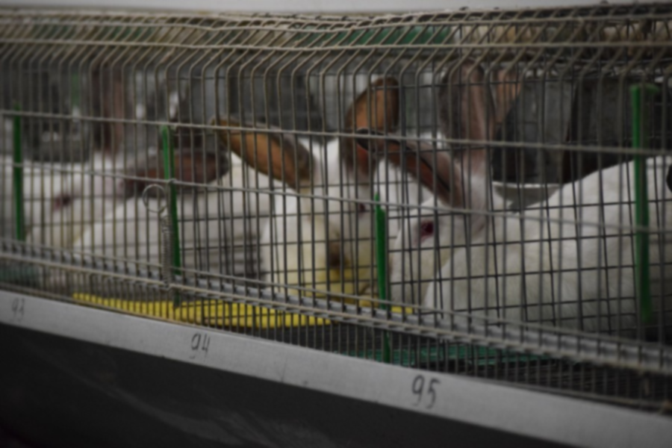
СУТЬ ПРОЕКТА
СОЗДАНИЕ ПРОЕКТА
АКТУАЛЬНОСТЬ ПРОЕКТА
СЕГМЕНТ РЫНКА

Slide 3
Настоящий проект предусматривает реализацию инвестиционных мероприятий по реконструкции и модернизации свинофермы, расположенной в Красноармейском районе Краснодарского края, в кролиководческую ферму и мясохладобойню. Ежегодный объем выращивания кроликов после завершения запланированных мероприятий составит 533 300 голов
Проект предполагает разработку новой технологии выращивания кроликов в промышленных масштабах и последующее создание на ее основе кролиководческого комплекса для получения мясной диетической продукции

Slide 4
АКТУАЛЬНОСТЬ ПРОЕКТА
Проект реконструкции и модернизации кролиководческой фермы и мясохладобойни обусловлен актуальностью выращивания кроликов в промышленных масштабах. Это подтверждается результатами анализа социально-экономической ситуации региона в целом и конкретно рассматриваемой отрасли животноводства.
НА СЕГОДНЯШНИЙ ДЕНЬ ОТМЕЧАЮТСЯ СЛЕДУЮЩИЕ ТЕНДЕНЦИИ
высокая инвестиционная привлекательность рассматриваемого направления животноводства, позволяющего получать качественную продукцию при относительно невысоких затратах на ее производство;
увеличение спроса на мясо кроликов со стороны покупателей
высокая степень импортозависимости данного направления отрасли – объем импорта кроликов в РФ оценивается на уровне до 80%.

Slide 5
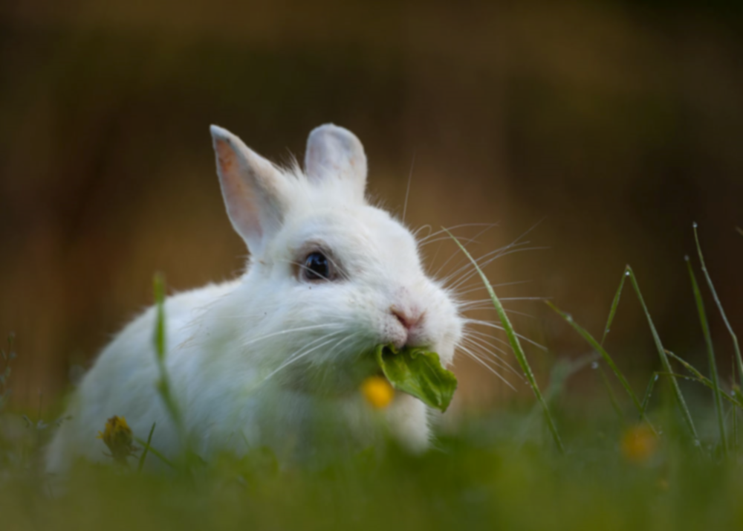
Технология предусматривает искусственное осеменение животных, кормление их кормосмесями, обогащёнными фосфолипидными продуктами и белково-липидными смесями, и содержание в специальных условиях, направленных на ускорение процесса получения товарного молодняка

Slide 6
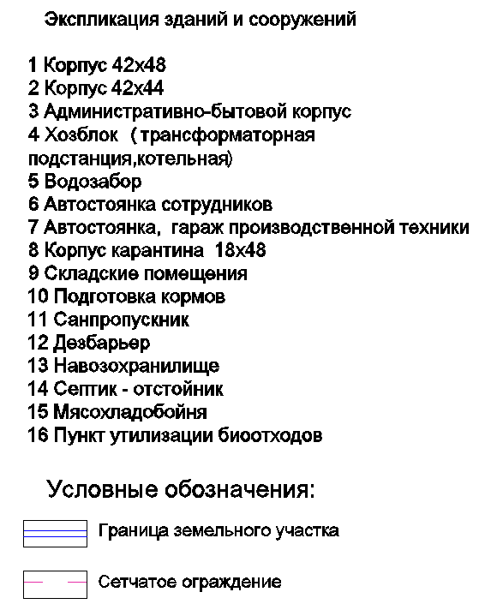
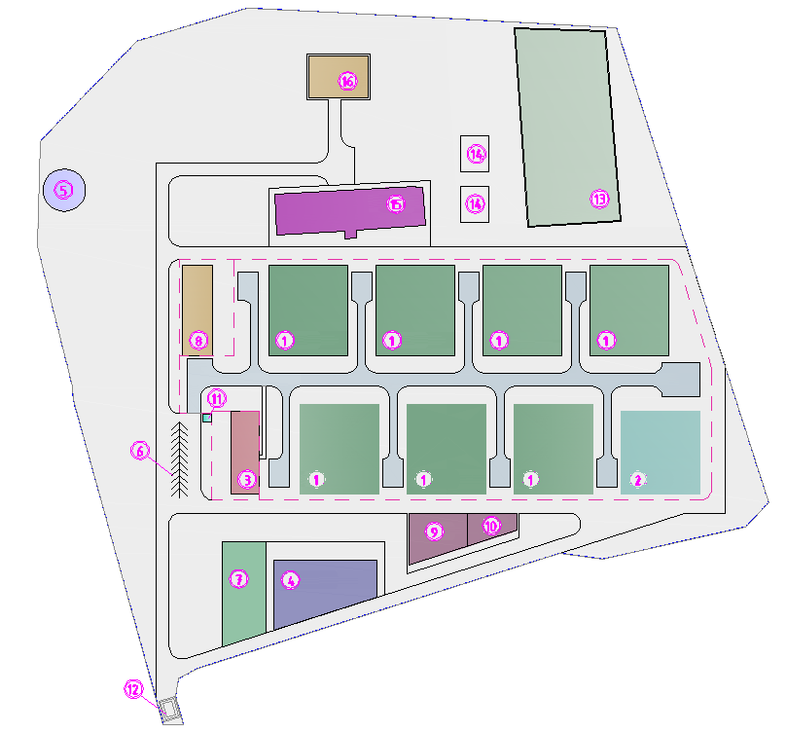
Схема расположения зданий фермы

Slide 7
Для создания бизнеса в рамках настоящего проекта планируется осуществить ряд инвестиционных мероприятий:
проведение строительно-монтажных работ по реконструкции кролиководческой фермы и мясохладобойни;
прокладка внутриплощадочных инженерных сетей;
благоустройство производственной территории;
закупка родительского и прародительского стада кроликов;
приобретение оборудования для кролиководческой фермы;
разработка кормосмесей, обогащённых фосфолипидными продуктами и белково-липидными компонентами;
приобретение комплектной линии по убою кроликов до 500 голов в час.

Slide 8
ПРОИЗВОДСТВЕННЫЕ ХАРАКТЕРИСТИКИ КОМПЛЕКСА
Характеристики | Количество
Кроликов для забоя в год, шт. | 533 300
Живорожденных крольчат в год, шт. | 580 500
Окотов на кроликоматку в год | 7,45
Процент окота при одноразовом осеменении | 75%
Живорожденных крольчат в окоте, шт. | 8,6
Мертворожденных в окоте | 4,5-5%
Смертность до отъема в 30-35 дней | 7,5-8%
Крольчат отнятых в неделю и переведенных на доращивание и откорм, шт. | 10 375
Смертность с 35 -80 дней | 8%
Возраст при убое массой 3 кг | 77-84 дня
Выход кроликов на убой в неделю, шт. | 9 543

Slide 9
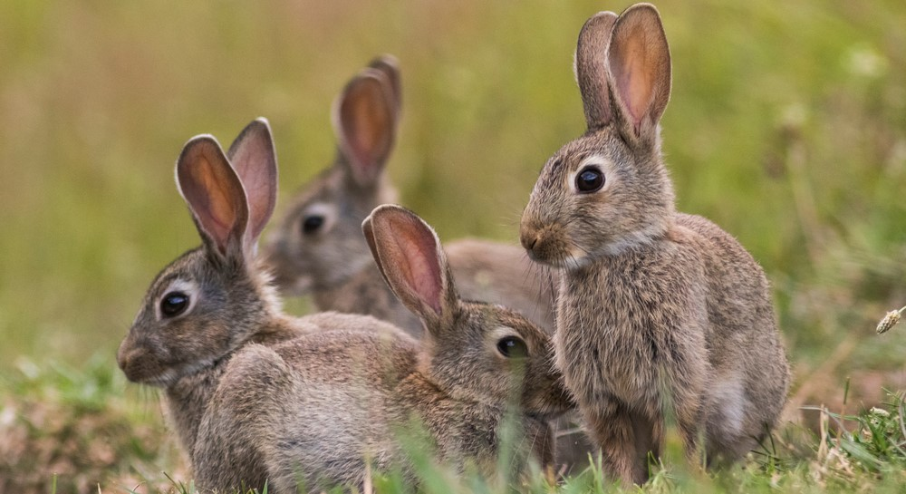
ТУШКИ КРОЛИКОВ
1 КАТЕГОРИЯ
Мышцы тушки хорошо раздвинуты. Бедра выполнены хорошо, округлены. Остистые отростки спинных позвонков не выступают. Отложения жира на холке и в паховой полости в виде утолщенных полос. Почки покрыты жиром до половины.
2 КАТЕГОРИЯ
Мышцы тушки раздвинуты удовлетворительно. Бедра подтянуты, плосковаты. Остистые отростки спинных позвонков слегка выступают. Отложения или следы жира на холке и в паховой полости незначительные. Допускается отсутствие жировых отложений.

Slide 10
В рамках настоящего проекта предполагается установить цены на продукцию переработки кроликов на уровне нижней границы среднерыночного диапазона с целью выхода на рынок и занятия уверенных позиций. На основе проведенного анализа на горизонт расчета планируются следующие цены на продукцию: Тушка кролика – 372 руб./кг с учетом НДС; субпродукты (печень, сердце, легкие) – 298 руб./кг с учетом НДС.
ЦЕНООБРАЗОВАНИЕ

Slide 11
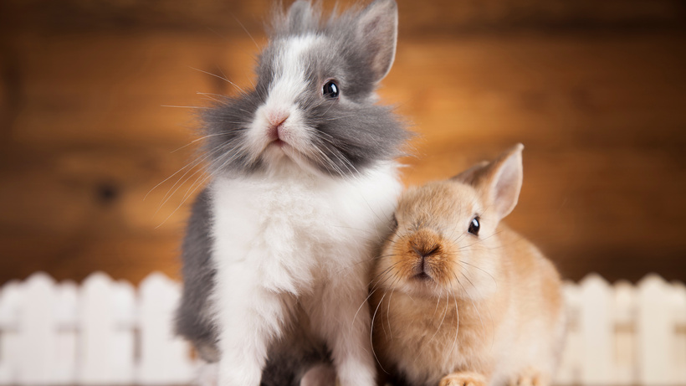
ОКУПАЕМОСТЬ ПРОЕКТА
Показатели окупаемости проекта | Значение
Срок окупаемости (простой), лет | 4,47
Срок окупаемости (дисконтированный), лет (ставка дисконта составляет 18%) | 6,62
Коэффициент покрытия ссудной задолженности, ед. | 3,31
РЕНТАБЕЛЬНОСТЬ ПРОЕКТА
Наименование | 3 год |  |  |  |  | 4 год
 | 9 кв. | 10 кв. | 11 кв. | 12 кв. | За год | 13 кв. | 14 кв. | 15 кв. | 16 кв. | За год
 | тыс. руб. | тыс. руб. | тыс. руб. | тыс. руб. | тыс. руб. | тыс. руб. | тыс. руб. | тыс. руб. | тыс. руб. | тыс. руб.
Рентабельность | 49,61 | 50,77 | 49,68 | 47,05 | 49,28 | 49,51 | 51,18 | 50,57 | 48,39 | 49,91

Slide 12
СПАСИБО ЗА ВНИМАНИЕ!

